Slide 1
FACULTAD DE CIENCIAS EMPRESARIALES Y ECONÓMICAS
CARRERA DE ECONOMÍA
Mercados Financieros
NOMBRE DEL CURSO
HASTA EN 2 LÍNEAS
CICLO | SEMANA LECTIVA

Slide 2
IMPACTO

Slide 3
FUNCIÓN del BCRP: Política Monetaria y Estabilidad Financiera
https://youtu.be/fVZU35HsGeU?si=BYSN7lA8tJhR0Irn

Slide 4
ASIMILACIÓN

Slide 5
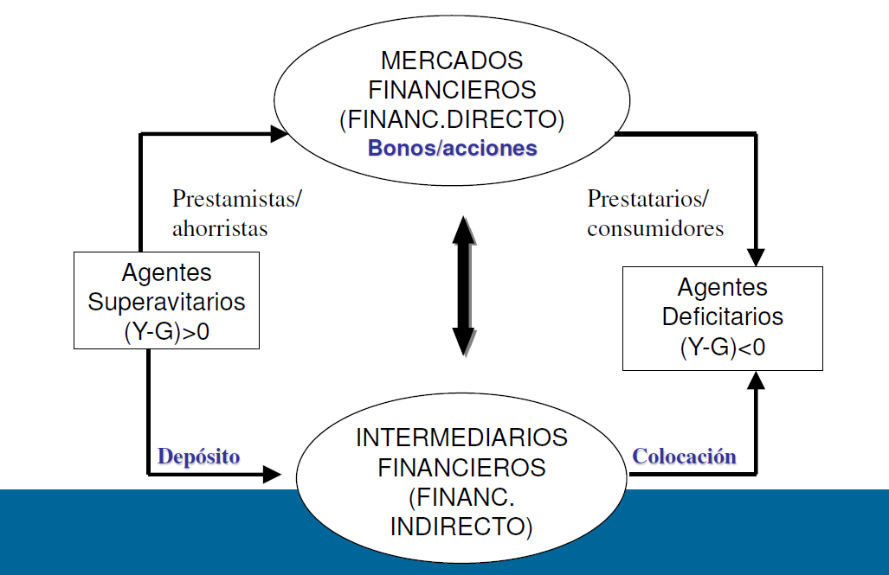
Diagrama de flujos fondos

Slide 6
FUNCIÓN DE LOS MERCADOS FINANCIEROS
Permiten la canalización de fondos de agentes que carecen de oportunidades de inversión hacia agentes que tienen dichas oportunidades (función económica esencial).
Contribuyen al incremento de la producción y la eficiencia en la economía en su conjunto.
Mejoran el bienestar de los consumidores, permitiéndoles optimizar sus decisiones intertemporales de consumo presente/futuro.
Afecta la riqueza personal y el comportamiento de las empresas

Slide 7
CLASIFICACIÓN DE LOS MERCADOS FINANCIEROS
MERCADOS DE DEUDA (derechos sobre ingresosfuturos/repago en cierto monto y tasa de interés)
Corto Plazo (vencimiento< 1 año). Mercado de Dinero (mercado interbancario mayorista), importante para una política monetaria eficiente (profundidad e integración)
Largo Plazo (vencimiento > 1 año) Mercado de Capitales
MERCADOS DE ACCIONES (derechos sobre los activos-propiedad/no repago) Mercado de Capitales
Mercado primario/ mercado secundario

Slide 8
INTERMEDIARIOS FINANCIEROS
Involucrados en el proceso de financiamiento indirecto
Son necesarios debido a los costos de transacción y la información asimétrica, asimismo permiten redistribuir el riesgo.

Slide 9
INTERMEDIARIOS FINANCIEROS
Costos de Transacción
Intermediarios Financieros obtienen beneficios reduciendo los costos de transacción.
Reducen los costos de transacción desarrollando técnicas y tomando ventajas de las economías de escala.

Slide 10
INTERMEDIARIOS FINANCIEROS
Información Asimétrica
Selección Adversa
1.Ocurre antes de la operación
2.Deudores potenciales con mayor probabilidad de pérdidas son los que tienen la mayor probabilidad de buscar financiamiento y ser escogidos

Slide 11
INTERMEDIARIOS FINANCIEROS
Información Asimétrica: Selección Adversa
En el contexto de los intermediarios financieros (como bancos, compañías de seguros o fondos de inversión), la selección adversa surge cuando
Una de las partes (generalmente el prestatario o el asegurado) tiene información privilegiada sobre su riesgo real,
Ello lleva a que los intermediarios atraigan o seleccionen involuntariamente a los clientes más riesgosos.

Slide 12
INTERMEDIARIOS FINANCIEROS
Información Asimétrica: Selección Adversa
Cómo funciona la selección adversa en los intermediarios financieros:
En el mercado de crédito (bancos):
Los prestatarios con mayor riesgo de incumplimiento (p.e, empresas o personas con mal historial crediticio) son los más interesados en solicitar préstamos.
Los prestatarios menos riesgosos, al percibir tasas de interés altas (para compensar el riesgo), pueden abandonar el mercado.
Esto deja al banco con una cartera de clientes de alto riesgo, aumentando la probabilidad de impagos.
En el mercado de seguros:
Las personas con mayor probabilidad de sufrir un siniestro (por ejemplo, enfermos crónicos en seguros de salud) son las más incentivadas a contratar pólizas.
Las personas más sanas pueden optar por no asegurarse si las primas son altas.
Esto eleva el riesgo promedio de la cartera de la aseguradora, llevando a pérdidas potenciales.

Slide 13
INTERMEDIARIOS FINANCIEROS
Información Asimétrica: Selección Adversa
Consecuencias para los intermediarios:
Mayores costos:
Deben aumentar tasas de interés o primas para cubrir el riesgo, lo que puede ahuyentar aún más a los clientes de bajo riesgo (empeorando el problema).
Fallos de mercado:
En casos extremos, el mercado puede colapsar si los intermediarios no pueden distinguir entre buenos y malos riesgos.

Slide 14
INTERMEDIARIOS FINANCIEROS
Riesgo Moral
1.Ocurre después de la operación
2.Riesgo que el deudor tenga incentivo de involucrarse en actividades “inmorales” haciendo más probable que no pague su deuda.

Slide 15
INTERMEDIARIOS FINANCIEROS
Información asimétrica: Riesgo Moral
Riesgo moral (moral hazard), que es otro problema derivado de la información asimétrica, surge después de que se formaliza un acuerdo financiero.
Se refiere a la posibilidad de que una de las partes involucradas cambie su comportamiento de manera oportunista o menos responsable una vez que el contrato está en vigor, aumentando el riesgo para la otra parte.

Slide 16
INTERMEDIARIOS FINANCIEROS
Información asimétrica: Riesgo Moral
Cómo funciona el riesgo moral en los intermediarios financieros:
En el mercado de crédito (bancos y préstamos):
Un prestatario puede tomar decisiones más riesgosas (ej: invertir en proyectos especulativos) sabiendo que, si fracasa, el banco asumirá la mayor parte de la pérdida.
Ej.: Una empresa que obtiene un préstamo para un proyecto "seguro" pero luego lo destina a operaciones de alto riesgo sin informar al banco.
En el mercado de seguros:
El asegurado puede volverse menos cuidadoso porque sabe que la aseguradora cubrirá los daños.
Ej: Un conductor con seguro total podría manejar de manera más imprudente que alguien sin cobertura.

Slide 17
INTERMEDIARIOS FINANCIEROS
Información asimétrica: Riesgo Moral
Consecuencias para los intermediarios:
Pérdidas imprevistas:
Si los prestatarios o asegurados actúan con menor prudencia, aumentan las probabilidades de impagos o siniestros.
Aumento de costos:
Los intermediarios deben elevar primas, tasas de interés o implementar controles, lo que puede reducir la eficiencia del mercado.

Slide 18
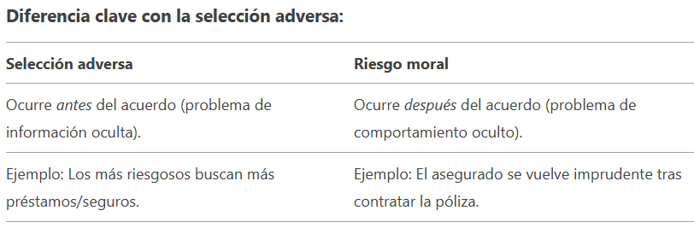
INTERMEDIARIOS FINANCIEROS
Información asimétrica:

Slide 19
INTERMEDIARIOS FINANCIEROS
Reducción de riesgos
Creación de activos para el público de menor riesgo que sus inversiones (Transformación de riesgo)
Activos no perfectamente correlacionados (Diversificación de riesgos).

Slide 20
PERÚ: INTERMEDIARIOS FINANCIEROS
Empresas del Sistema Financiero
Compañías de seguros
Fondos de pensiones
Fondos mutuos
Fondos de inversión

Slide 21
Empresas de Operaciones Múltiples:
Empresa Bancaria.
Empresa Financiera.
Caja Municipal de Ahorro y Crédito.
Caja Municipal de Crédito Popular.
Caja Rural de Ahorro y Crédito.
Entidad de Desarrollo de la Pequeña y Micro Empresa.
Cooperativas de Ahorro y Crédito autorizadas a captar recursos del público.

Slide 22
Empresas de Operaciones Múltiples:
Casos especiales:
BCRP,
BN y
COFIDE.

Slide 23
Mercados de Capital
Activos más conocidos:
1. Acciones:
Representa la propiedad parcial de una corporación; da el derecho a votar en ciertas decisiones corporativas y participar de las ganancias.
Constituye un activo financiero para el propietario y un pasivo financiero para el emisor o corporación

Slide 24
Mercados de Capital
Activos más conocidos:
2. Bonos:
Emisor promete pagar una determinada cantidad de dinero (más intereses) en reconocimiento de préstamo.
Es un activo financiero para el tenedor (prestamista-poseedor) y un pasivo financiero (deuda) para el emisor (prestatario-corporación).

Slide 25
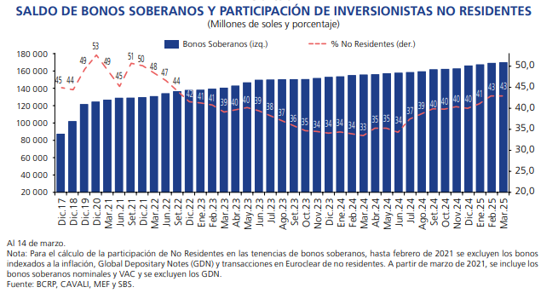
PERÚ: FINANCIAMIENTO DEL SECTOR PRIVADO EN EL MERCADO DE CAPITALES
En los últimos años se ha incrementado el número de empresas que han acudido al MdK nacional para obtener fondos para capital de trabajo, financiar proyectos de larga maduración o modificar los plazos de sus deudas.

Slide 26
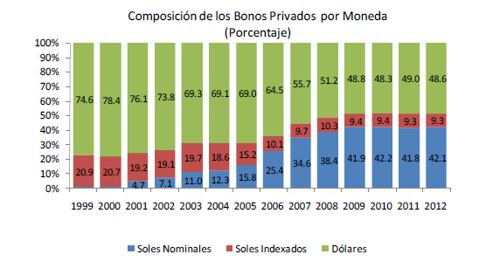
PERÚ: FINANCIAMIENTO DEL SECTOR PRIVADO EN EL MERCADO DE CAPITALES
Emisión en soles ha venido incrementándose

Slide 27
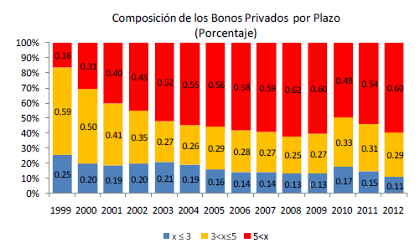
PERÚ: FINANCIAMIENTO DEL SECTOR PRIVADO EN EL MERCADO DE CAPITALES
Los plazos se han extendido

Slide 28
TRANSFORMACIÓN

Slide 29
TRANSFORMACION DE LO APRENDIDO: ACTIVIDAD
Desarrollar sistema financiero
C

Slide 30
REFERENCIAS
Cecchetti, S. and Shoenholtz, K. (2011). Chapter 2 and 3. In Money, Banking and Financial Markets. Mac Graw Hill.
Fernández-Baca, J. (2008). El sistema financiero y la estructura de financiamiento de las empresas. En Teoría y Política Monetaria (pp. 41-64). Universidad del Pacífico.
Mishkin, F. (2004). An Overview of the Financial System. In The Economics of Money, Banking and Financial Markets. Pearson
C

